Slide 1
МБДОУ №305 «Поддержка эмоционального здоровья ребенка в семейном воспитании»
Докладчик: педагог-психолог Ильясбекова Ульвия Саттаровна

Slide 2
Содержание
Симптомы эмоционального напряжения ребенка
Закономерности возникновения негативного поведения
Шкала общения родителей с ребенком
Тест «Кто я?»
Тест «Какой мой ребёнок?»

Slide 3
Термин «эмоциональное неблагополучие» означает ситуативный дискомфорт, проявляется внешне в той или иной степени

Slide 4
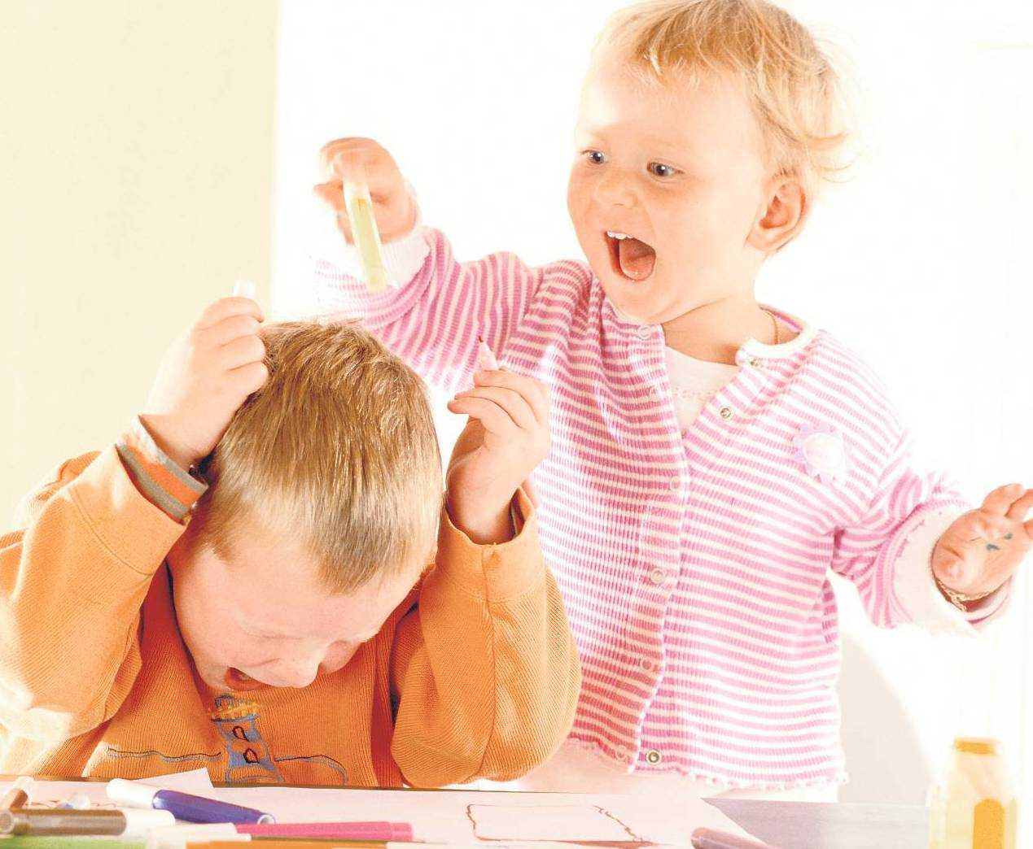
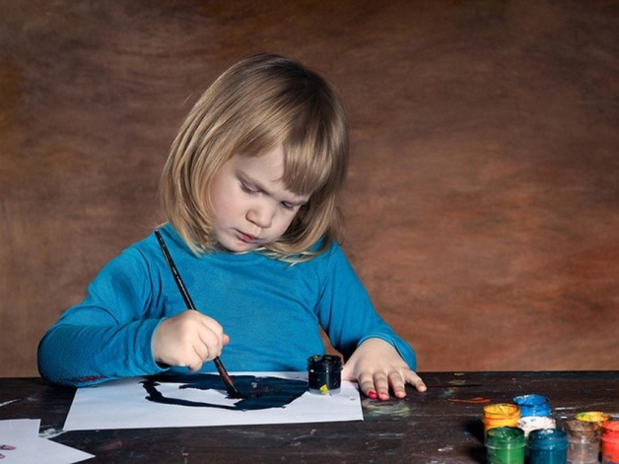
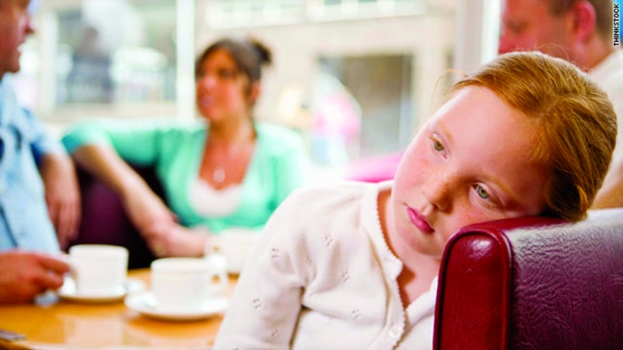
Симптомы эмоционального напряжения ребенка

Slide 5
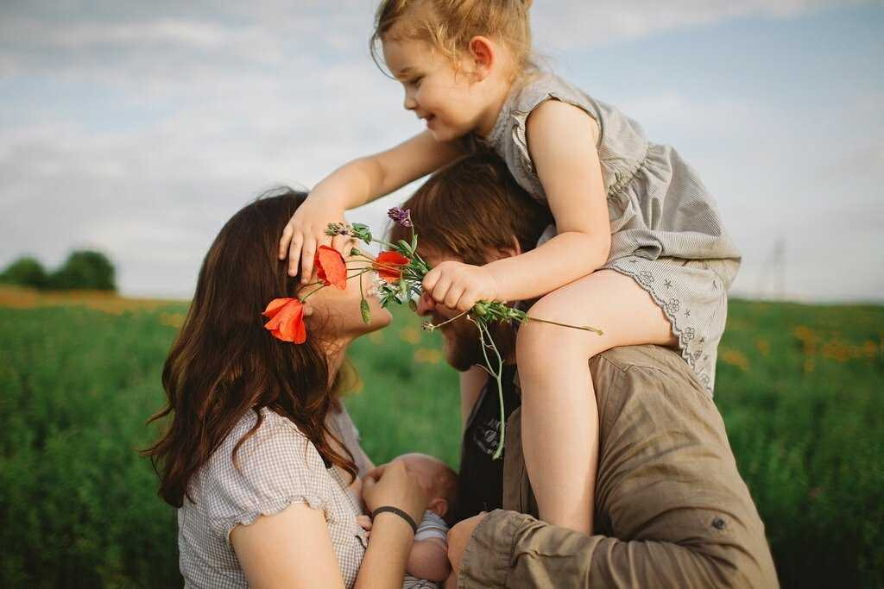
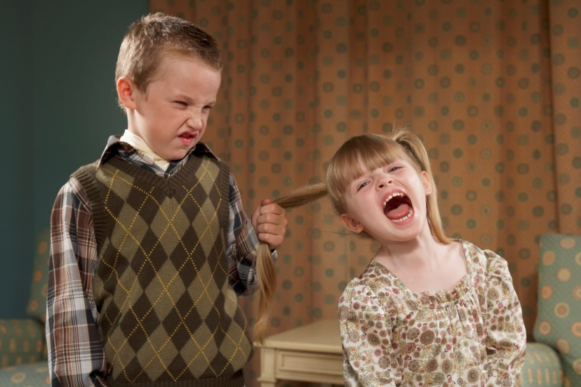
Закономерности возникновения негативного поведения
БАЗОВЫЕ ПОТРЕБНОСТИ
БОЛЬ, СТРАХ
БАЗОВЫЕ СТРЕМЛЕНИЕ:
Я есть! Я хочу! Я могу! Я - любимый! Я хороший.

Slide 6
Принцип - безусловное принятие ребенка
значит, любить его не за то, что он красивый, умный, помощник и т. д., а просто так, за то, что он есть
любовь, забота, ласка - это основные жизненные потребности ребенка.

Slide 7
Шкала общения родителей с ребенком
Методы воспитания, которые вызывают у ребенка:
Позитивные эмоции | Негативные эмоции
Сколько раз вы сегодня ребенка
Хвалили | упрекали
Поощряли | подавляли
Одобряли | унижали
Целовали | обвиняли
Обнимали | осуждали
Ласкали | пренебрегли
Сопереживали | одергивали
Симпатизировали | позорили
Улыбались | читали нотации
Восхищались | лишали чего-то необходимого
делали приятные сюрпризы | наказывали
делали подарки | ставили в угол

Slide 8
Что сделали ему приятного?
Как вели себя сегодня с ним?
Проанализируйте, за что вы были недовольны им?
Сколько времени ему уделили?
Удовлетворение потребности в любви и принятии - необходимое условие нормального психического развития детей

Slide 9
Тест «Кто я?» десять раз задайте себе этот вопрос и запишите
Тест «Какой мой ребенок?» напишите 10 эпитетов которые отражают особенности вашего ребенка. Затем оценить каждое названное качество знаком «плюс» или «минус»

Slide 10
Устойчивый отрицательный психологический климат.
Неустойчивый, переменный психологический климат.
Неопределенный психологический климат.
Устойчивый положительный психологический климат семьи.

Slide 12
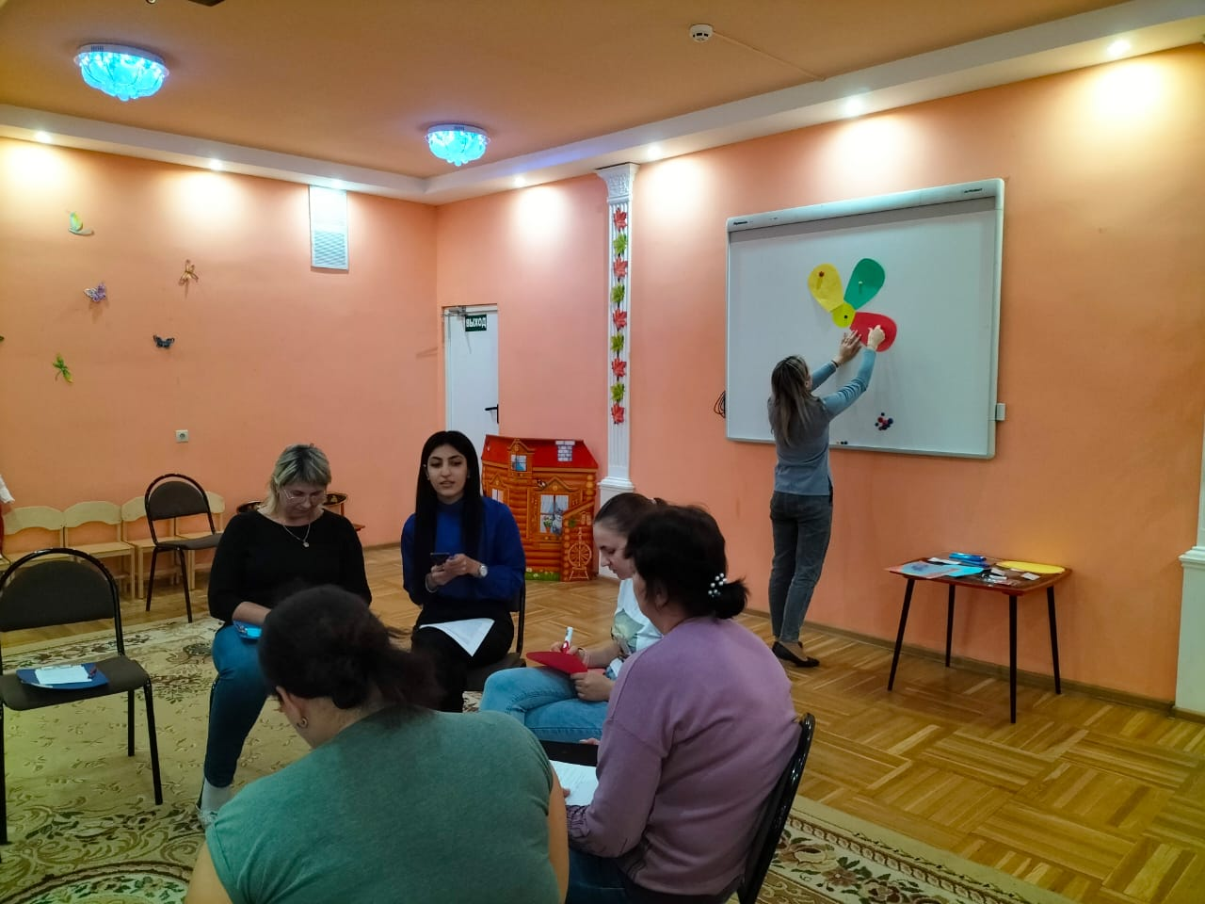
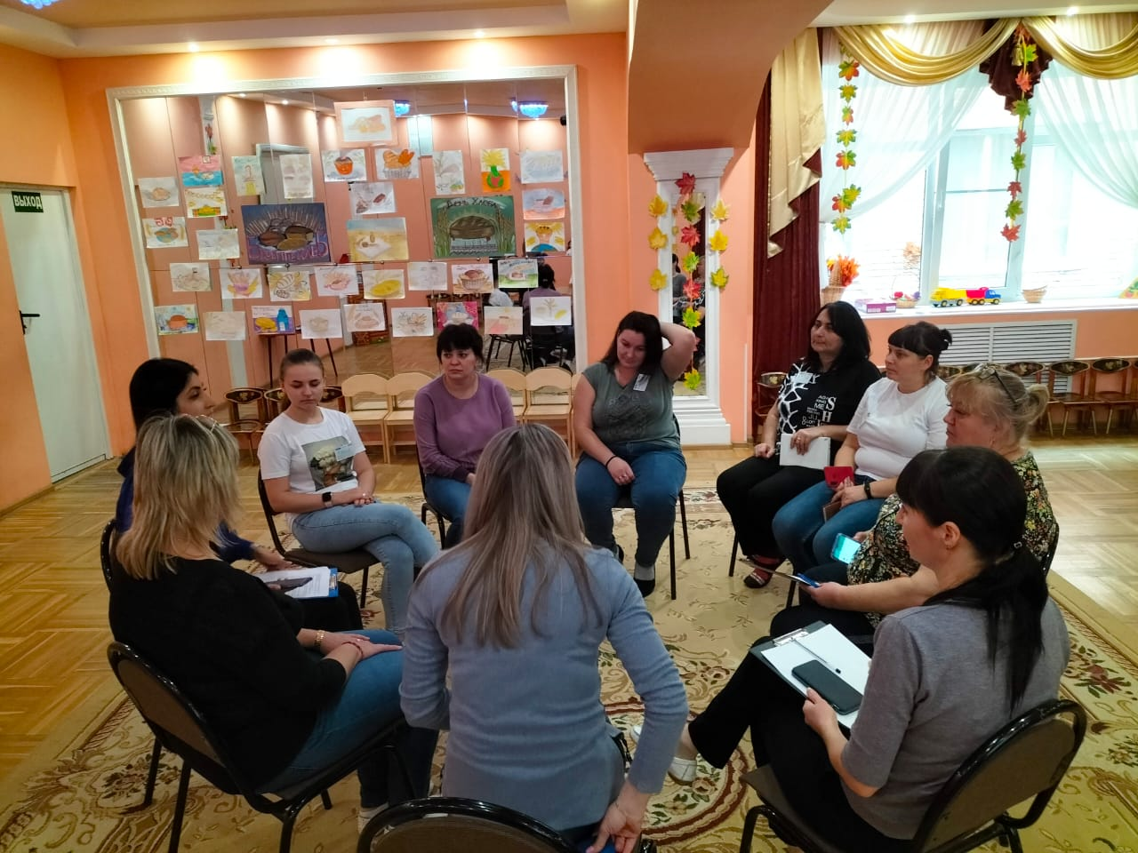
Мастер класс «Как мы понимаем своего ребенка»

Slide 13
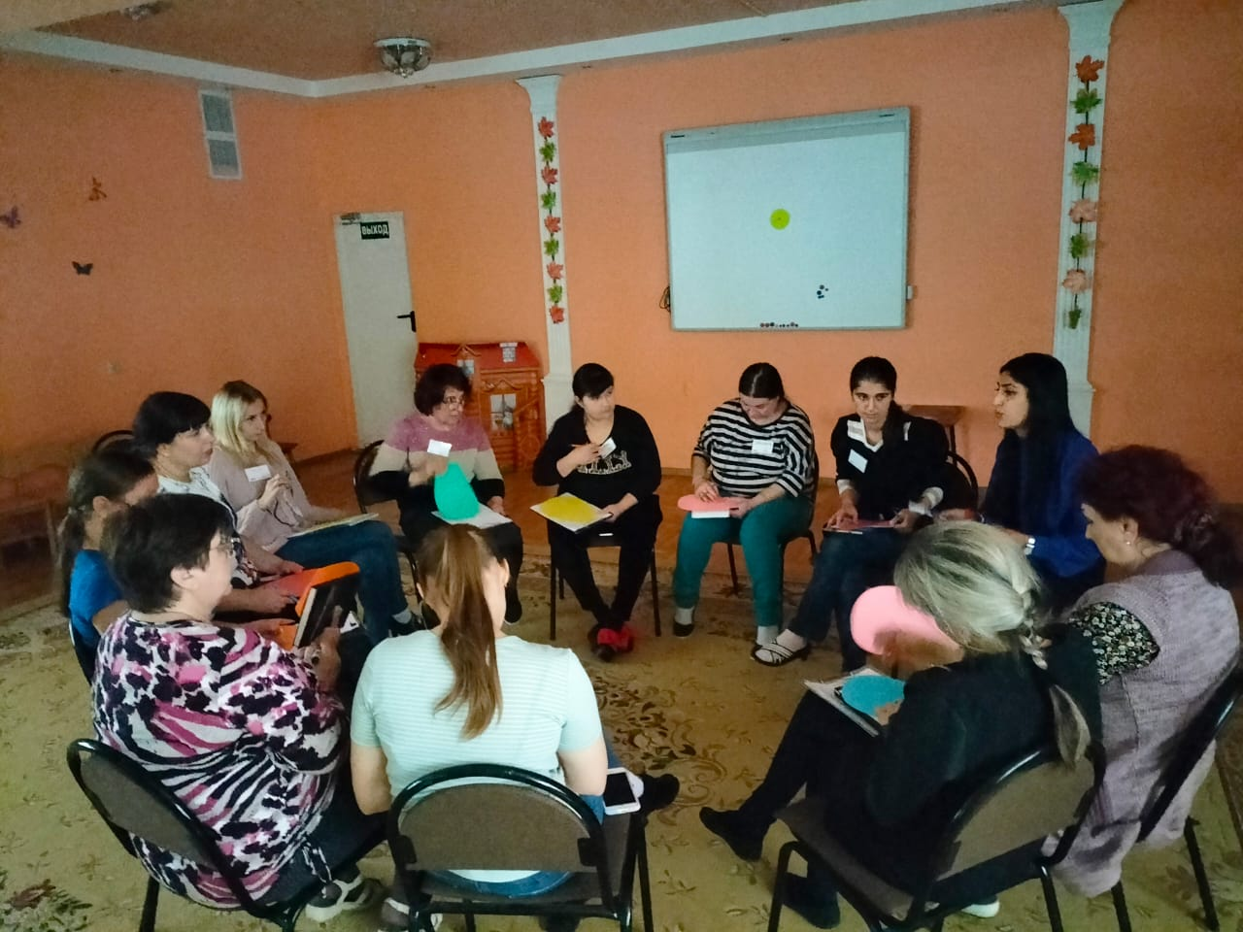
Семинары для педагогов «Научить родителей правильно играть с ребенком»

Slide 14
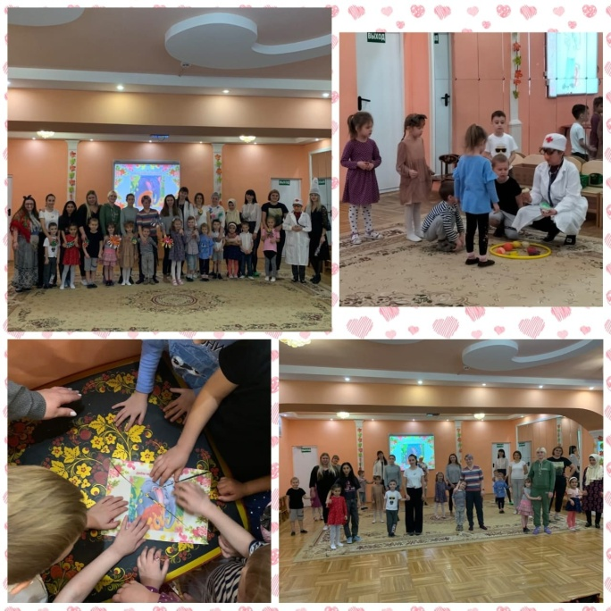
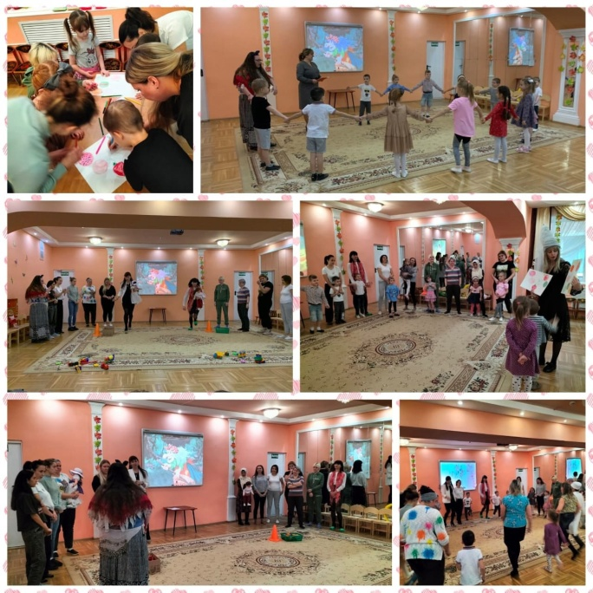
Развлечение «В поисках открытки для мамы».

Slide 15
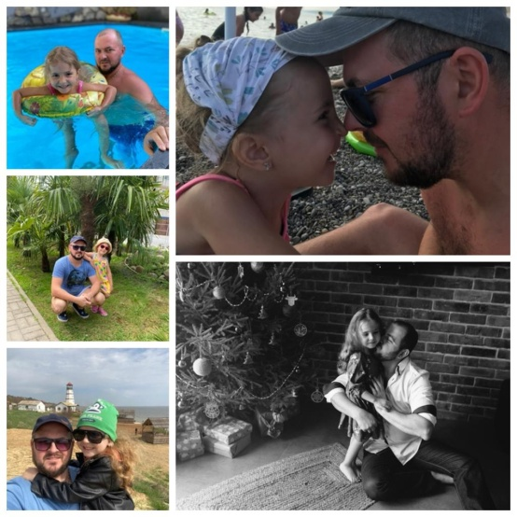
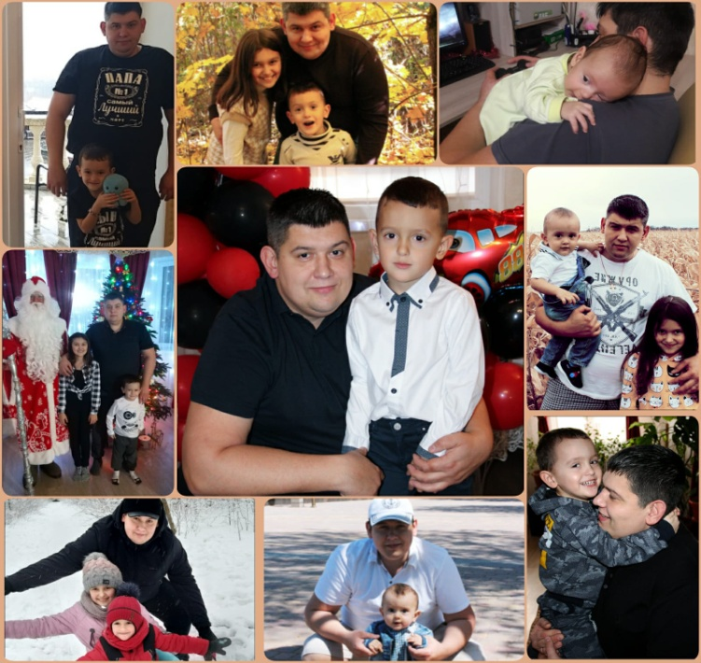
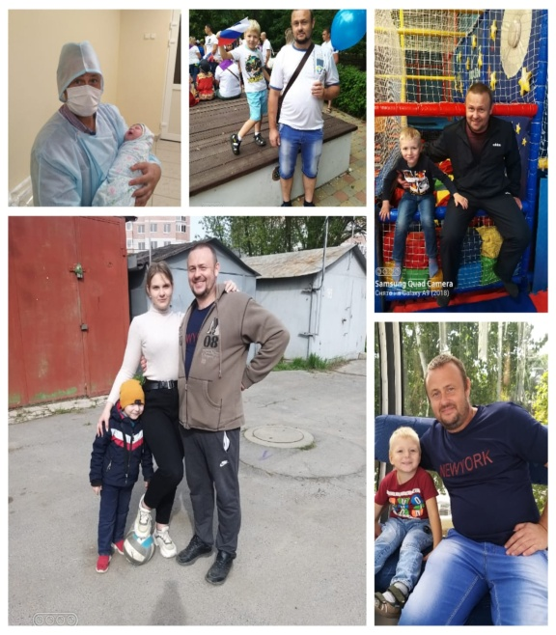
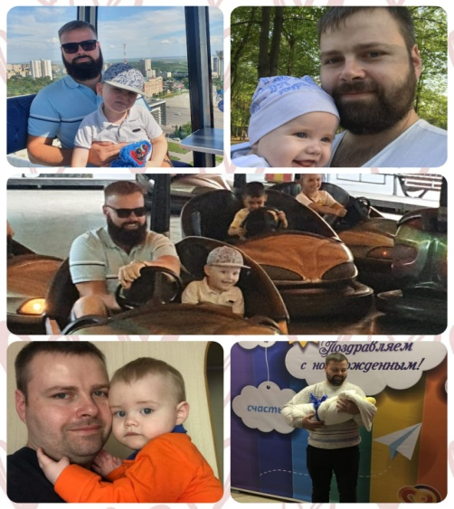
В рамках инновационного проекта «Мы-семья!» в нашем детском саду прошла фотовыставка «Подарок любимому папе».

Slide 16
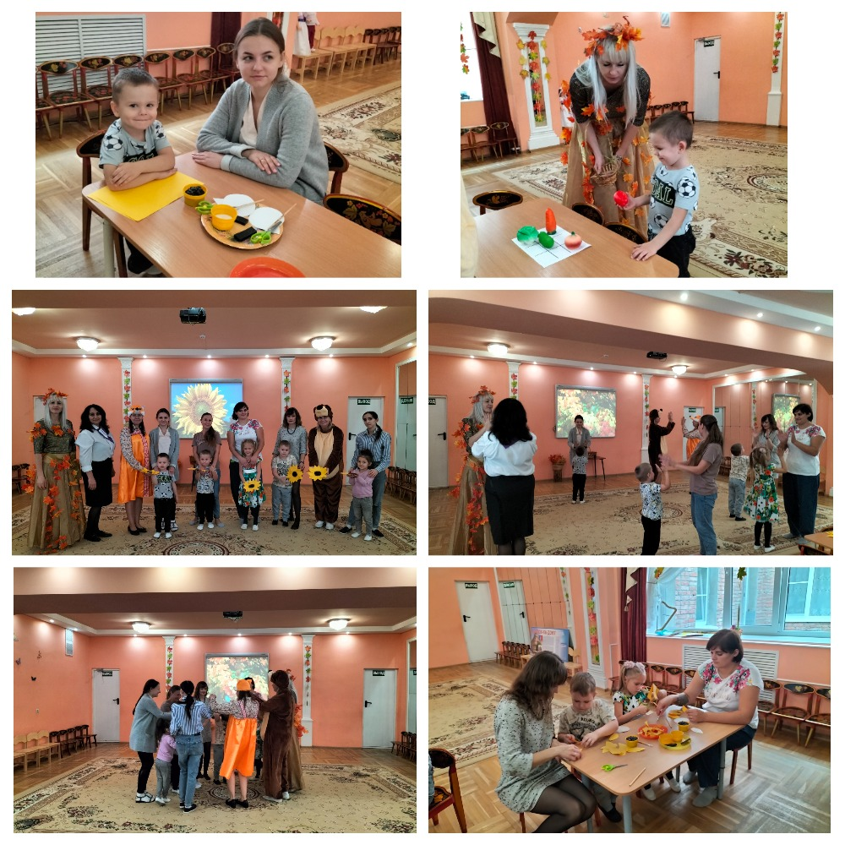
Семейный клуб «Мастера и мастерицы моей семьи»

Slide 17
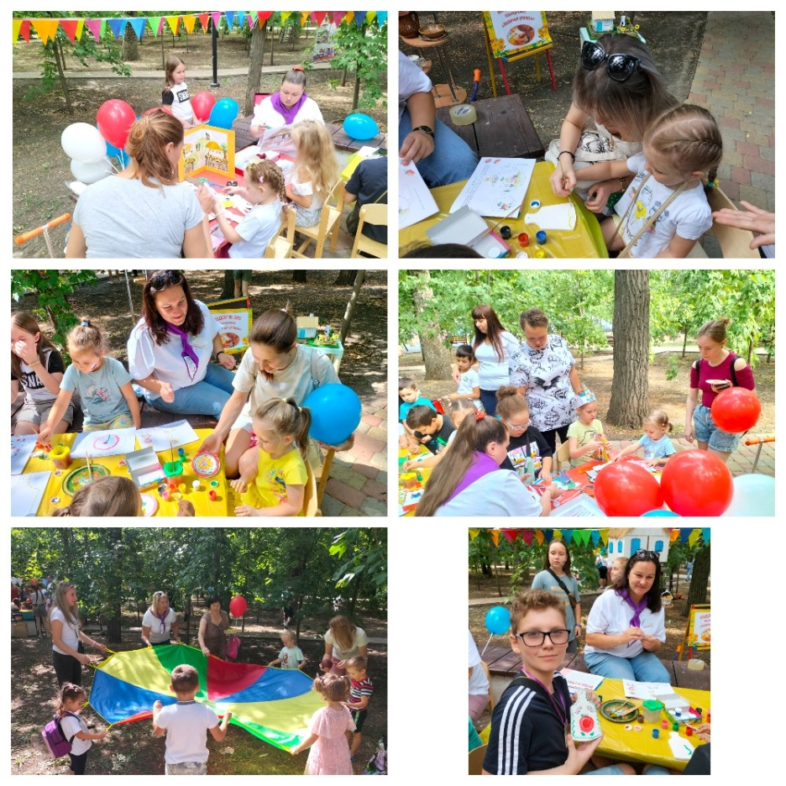
Семейный сетевой фестиваль «Мы-семья!»

Slide 21
Советы для поддержания эмоционального здоровья ребенка
В общении с ребёнком не произносите местоимение ТЫ, а как альтернатива обращаться по имени или сыночек (дочка).
Хорошему засыпанию может способствовать пение колыбельных (спокойным,низким голосом).В спальне не должно быть ярких цветов.
Совместный просмотр мультфильмов, их анализ может помочь в формировании нравственных качеств (справедливость, любовь к ближнему, любовь к труду,формирование представлений о хорошем и плохом)
Рассказывайте ребёнку про силу воли и для чего она нужна.Ставьте цели вместе с ребёнком и поэтапно достигайте результата,тем самым вы укрепите волю ребёнка и веру в себя ,в свои силы.
Объсняйте ребёнку, что ошибки-это нормально. Поддерживайте даже в ситуации не успеха,акцентируйте внимание на стараниях и усилиях.
Используйте игровые технологии в быту (не хочет есть-кормить игрушку, ухаживание за животными).

Slide 22
дошкольный возраст-наиболее подходящее время для того, чтобы вселить в ребенка уверенность в себе, своих силах, построить гармоничные отношения с ним в семье

Slide 23
Спасибо за внимание

